Slide 1




Bài 27 – Tiết 3
Nguyễn Thị Ái Quyên

Slide 2

Nghe viết chính xác bài thơ “Em nghĩ về Trái Đất”
Làm đúng bài tập chính tả phân biệt r/d hoặc gi
Rèn tính cẩn thận, trình bày sạch đẹp

Slide 3

1. Nghe – viết

Slide 4

Thứ Sáu ngày 3 tháng 5 năm 2024
Tiếng Việt
Nghe - viết: Em nghĩ gì về Trái Đất
Em vươn vai đứng dậy
Như ban mai nắng ấm
Trái Đất đã xanh rồi
Lung linh bờ thảo nguyên
Giữa biêng biếc mây trời
Hãy giữ được bình yên
Tiếng chim vui ngọt quá.
Cho hoa thơm thơm mãi.
Quàng khăn xanh biển cả
Bài thơ trên nói về điều gì?
Khoác áo thơm hương rừng
Trái Đất mang trên lưng
Những đứa con của đất.

Slide 5
Thứ Sáu ngày 3 tháng 5 năm 2024
Tiếng Việt
Nghe - viết: Em nghĩ gì về Trái Đất
Em vươn vai đứng dậy
Như ban mai nắng ấm
Trái Đất đã xanh rồi
Lung linh bờ thảo nguyên
Giữa biêng biếc mây trời
Hãy giữ được bình yên
Tiếng chim vui ngọt quá.
Cho hoa thơm thơm mãi.
Quàng khăn xanh biển cả
Bài thơ thể hiện cảm xúc trong trẻo, hồn nhiên của một em nhỏ về vẻ đẹp của Trái Đất
.
Khoác áo thơm hương rừng
Trái Đất mang trên lưng
Những đứa con của đất.

Slide 6
Thứ Sáu ngày 3 tháng 5 năm 2024
Tiếng Việt
Nghe - viết: Em nghĩ gì về Trái Đất
Em vươn vai đứng dậy
Như ban mai nắng ấm
Trái Đất đã xanh rồi
Lung linh bờ thảo nguyên
Giữa biêng biếc mây trời
Hãy giữ được bình yên
Tiếng chim vui ngọt quá.
Cho hoa thơm thơm mãi.
Quàng khăn xanh biển cả
Trong bài có những chữ nào viết hoa?
Khoác áo thơm hương rừng
Trái Đất mang trên lưng
Những đứa con của đất.

Slide 7
Thứ Sáu ngày 3 tháng 5 năm 2024
Tiếng Việt
Nghe - viết: Em nghĩ gì về Trái Đất
Em vươn vai đứng dậy
Như ban mai nắng ấm
Trái Đất đã xanh rồi
Lung linh bờ thảo nguyên
Giữa biêng biếc mây trời
Hãy giữ được bình yên
Tiếng chim vui ngọt quá.
Cho hoa thơm thơm mãi.
Quàng khăn xanh biển cả
Khoác áo thơm hương rừng
Trái Đất mang trên lưng
Những đứa con của đất.

Slide 8
Thứ Sáu ngày 3 tháng 5 năm 2024
Tiếng Việt
Nghe - viết: Em nghĩ gì về Trái Đất
Em vươn vai đứng dậy
Như ban mai nắng ấm
Trái Đất đã xanh rồi
Lung linh bờ thảo nguyên
Giữa biêng biếc mây trời
Hãy giữ được bình yên
Tiếng chim vui ngọt quá.
Cho hoa thơm thơm mãi.
Quàng khăn xanh biển cả
Trong bài có những chữ nào khó viết?
Khoác áo thơm hương rừng
Trái Đất mang trên lưng
Những đứa con của đất.

Slide 9
Thứ Sáu ngày 3 tháng 5 năm 2024
Tiếng Việt
Nghe - viết: Em nghĩ gì về Trái Đất
Em vươn vai đứng dậy
Như ban mai nắng ấm
Trái Đất đã xanh rồi
Lung linh bờ thảo nguyên
Giữa biêng biếc mây trời
Hãy giữ được bình yên
Tiếng chim vui ngọt quá.
Cho hoa thơm thơm mãi.
Quàng khăn xanh biển cả
Khoác áo thơm hương rừng
Trái Đất mang trên lưng
Những đứa con của đất.

Slide 10


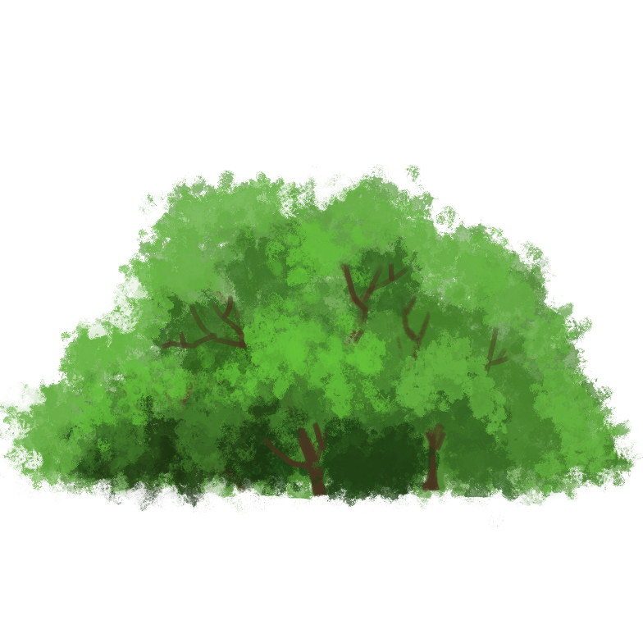

Lưu ý về tư thế ngồi viết
Khoảng cách từ mắt đến vở 25 – 30cm
Thẳng lưng, chân đặt đúng vị trí
Tay phải cầm bút, tay trái giữ trang vở

Slide 11
Thứ Sáu ngày 3 tháng 5 năm 2024
Tiếng Việt
Nghe - viết: Em nghĩ gì về Trái Đất
Em vươn vai đứng dậy
Như ban mai nắng ấm
Trái Đất đã xanh rồi
Lung linh bờ thảo nguyên
Giữa biêng biếc mây trời
Hãy giữ được bình yên
Tiếng chim vui ngọt quá.
Cho hoa thơm thơm mãi.
Quàng khăn xanh biển cả
Soát lỗi
Khoác áo thơm hương rừng
Trái Đất mang trên lưng
Những đứa con của đất.

Slide 12


1. Sai không quá 5 lỗi
2. Chữ viết rõ ràng, sạch đẹp
3. Trình bày đúng hình thức

Slide 13
2. Làm bài tập

Slide 14

2. Chọn từ phù hợp với mỗi lời giải thích dưới đây:
rành
dành
giành
- Giữ lại cho mình hoặc cho ai đó.
- Biết rõ, rất thành thạo.
- Cố dùng sức để lấy về được cho mình (hoặc cố gắng để đạt cho được).

Slide 15
3. a. Chọn r, d hoặc gi thay cho ô vuông
- Rừng già có nhiều loài thực vật quý hiếm.
- Dải Ngân Hà sáng lấp lánh trên bầu trời đêm.
- Suối chảy róc rách đêm ngày.
- Sương giăng mờ trên đỉnh núi.

Slide 16

Về nhà:
Trao đổi với người thân về:
- Hiện tượng ô nhiễm môi trường ở địa phương em.
- Nguyên nhân của hiện tượng ô nhiễm đó.

